Slide 1
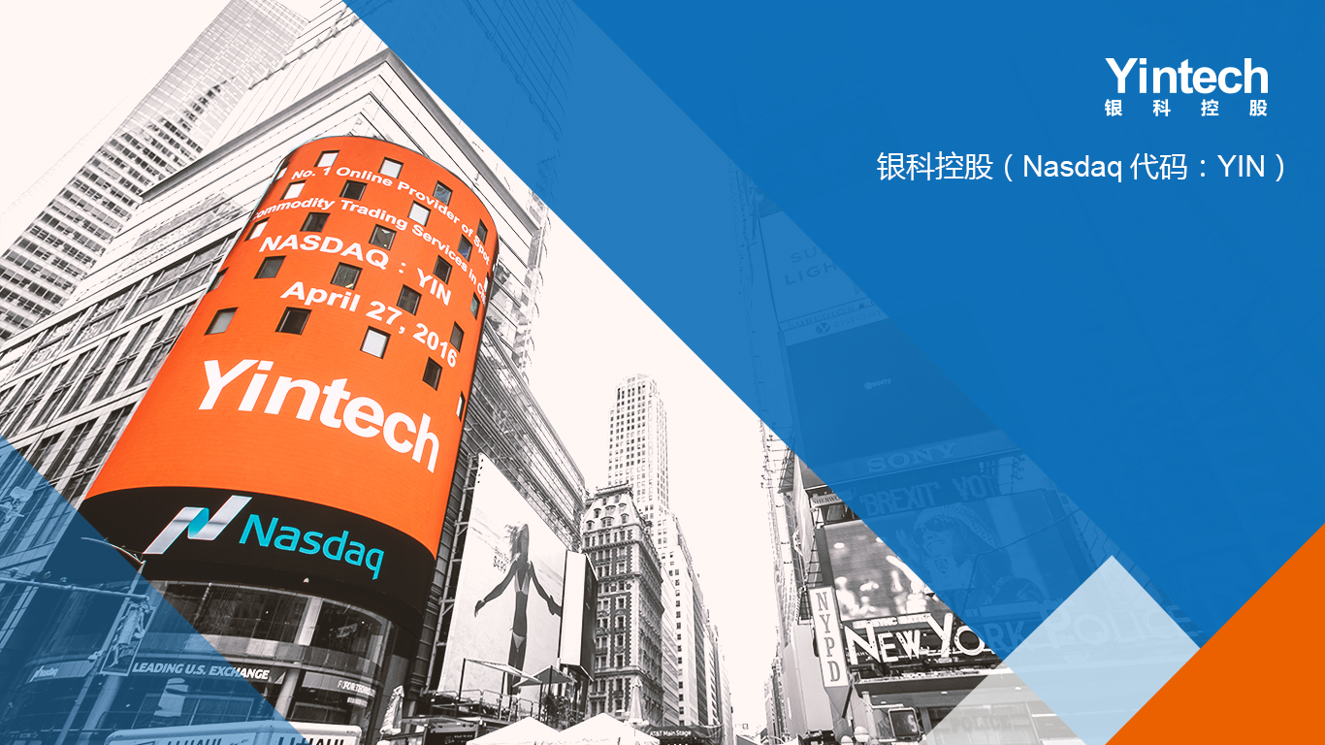
我们的大数据集群
——架构、技术和选型思考

Slide 2
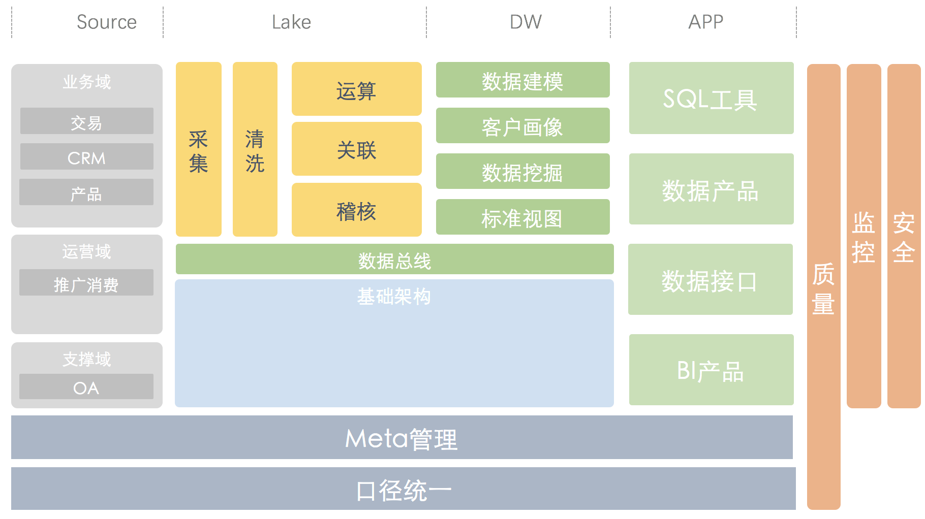
Notes:
业务层面的架构图(蓝图)
最左边是数据源头
最右边是一系列准则
上方，是数据的使用流程
底部是数据统一的规范基础
中间使我们的技术保障，也就是大数据平台的核心部分。图中可以看到，大数据平台和数据源、数据规范、数据使用、数据安全等都有交接的部分，所以从逻辑上，我们可以把基础架构从逻辑上再做划分

Slide 3
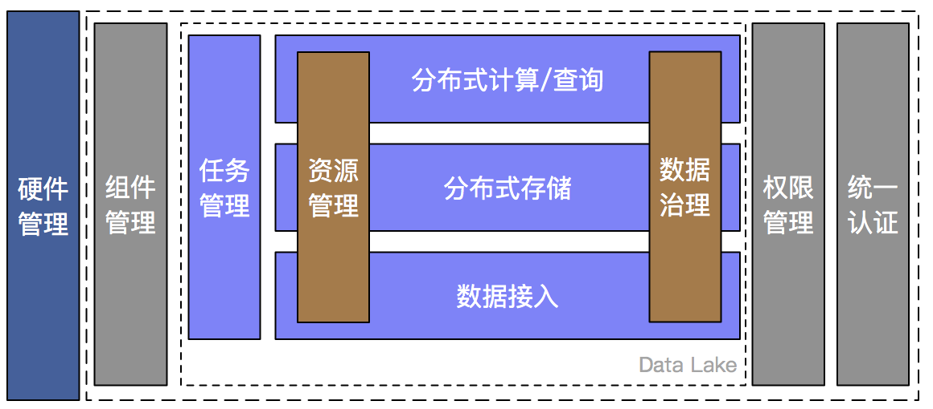
逻辑架构

Slide 4


组件管理
VS
商业化更成熟
部分增值组件收费
上手相对容易
管理工具：Cloudera Manager
完全开源
扩展更容易
管理工具：Ambari
Notes:
Apache基金会hadoop
MapR
社区版本版本管理比较混乱，组件依赖复杂，运维难度大
选取的准则是，减少初期投入的成本，后期按需购买商业方案。另一方面，数据敏感，所以偏向把技术掌握在团队内部
均包含所有基础组件，相互对标
部分功能在CDH仅在商业版中包含
CDH商业化更成熟，HDP相对更开放
采用 hortonworks的ambari，补充cloudera的部分组件，如hue

Slide 5
数据接入
将各种各样的数据接入到Data Lake中来
不同的数据源(传统数据库、爬虫、接口、文件服务器…)
不同的采集方式(主动pull、被动push)
不同的数据格式(文本、语音、图片…)
不同的实时性要求(T+1，准实时、实时)
Notes:
尽量贴近原始数据，方便后续切分主题

Slide 6



数据接入——方案(一)
多种采集技术相互结合，并以自研程序作为补充。
数据源 | 采集方式 | 数据格式 | 实时性
数据库 | 主动pull | 数据库数据 | T+1、准实时
文件服务器、HTTP | 主动pull | 文件、数据流 | 实时
取决于发送方 | 被动push | 各种消息 | 实时
自主 | 自主 | 自主 | 自主
自研程序
Notes:
困境：部署的多样性，入口太分散，不方便管理。扩展性不强，部分场景下性能存在瓶颈

Slide 7
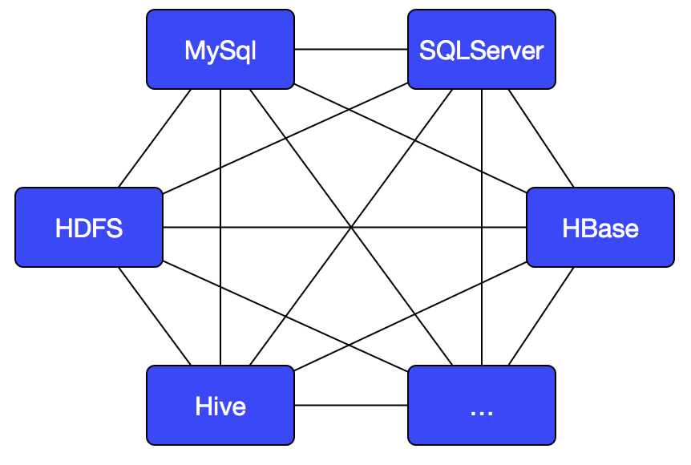
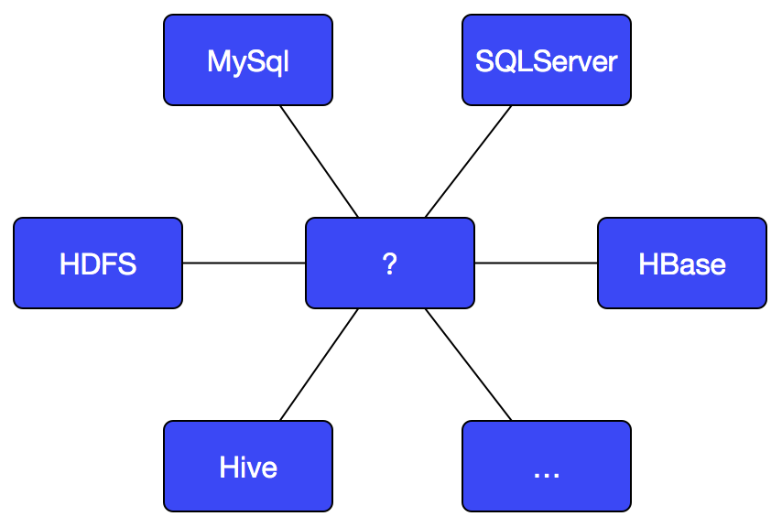
数据接入——方案(二)
统一数据的入口
Notes:
管理方便
流量、压力控制
更轻量级的任务

Slide 8

数据接入——方案(二)
可视化的命令与控制
数据保证交付
数据回压
高扩展性
记录/恢复细粒度的历史数据
流程模板
Notes:
管理方便
流量、压力控制
更轻量级的任务

Slide 9
数据接入——案例
采用Sqoop接入crm聊天数据近亿条
采用Flume+Kafka实时接入大象系统日志
采用自研程序接入准实时行情
采用自研程序接入T+1友盟分析数据
采用Nifi同步智选股数据
采用Nifi同步自选股吧数据

Slide 10
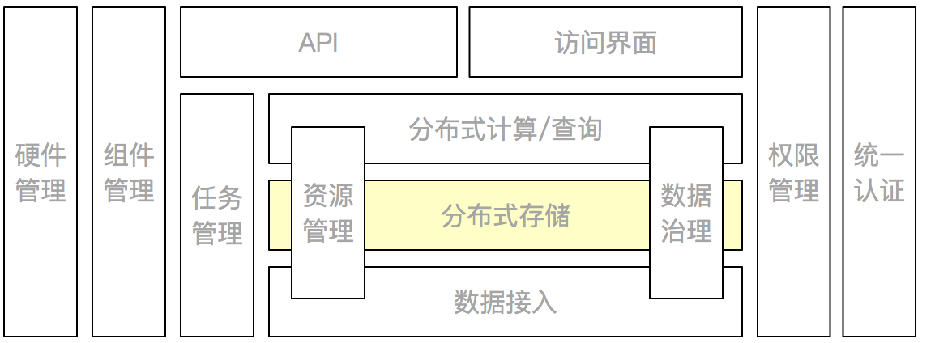

Slide 11
存储
支持多种数据格式
海量数据
高效的压缩
数据安全
高可用、高容灾

Slide 12
存储——方案
混合HDFS/Hive + RDBMS + ElasticSearch + Redis + …
针对不同场景采用不同的存储方案，如:
HDFS/Hive作为数据仓库，RDBMS(SQLServer)作为辅助
ElasticSearch用来做文本索引
Redis用作缓存
Notes:
RDBMS主要是SQLServer是为了延续之前的工作，之后的数据接入以进入HDFS为主

Slide 13
存储——案例
使用HDFS/Hive存储了CRM聊天数据和神策埋点数据
使用ElasticSearch存储用户画像数据
Notes:
CRM的聊天数据基本上无法按照除主键之外的条件做查询了

Slide 14
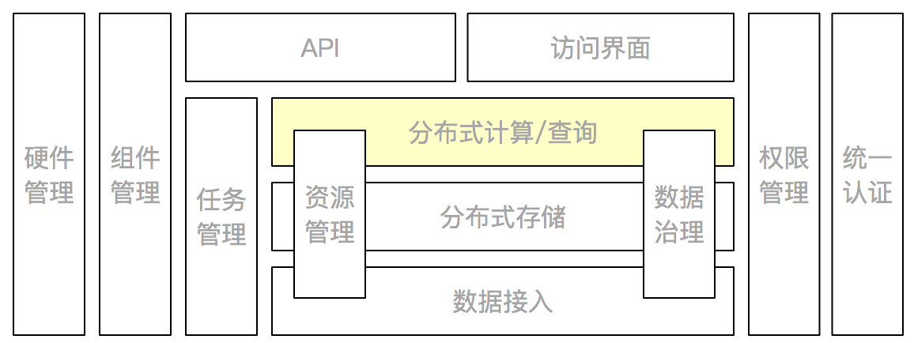

Slide 15
查询
面向SQL的查询?
快速的查询?
SQLServer旧数据怎么办?
Notes:
查询多针对于分析用户

Slide 16
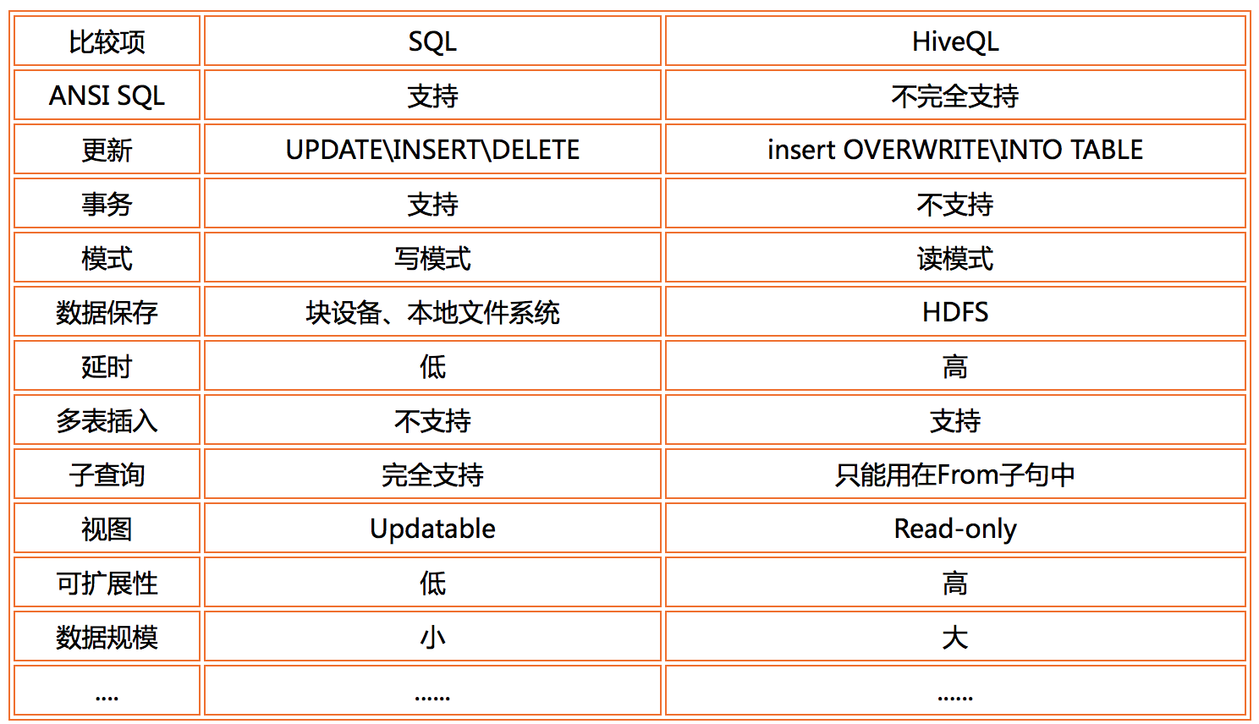

查询——方案
Notes:
第一步，选取面向sql的查询方案
基于ANSI SQL
但是还是有不同

Slide 17
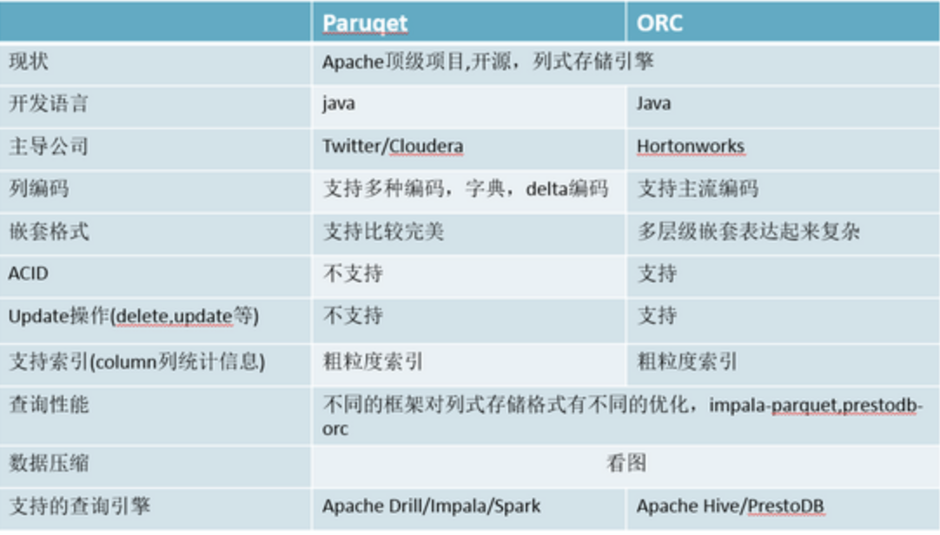
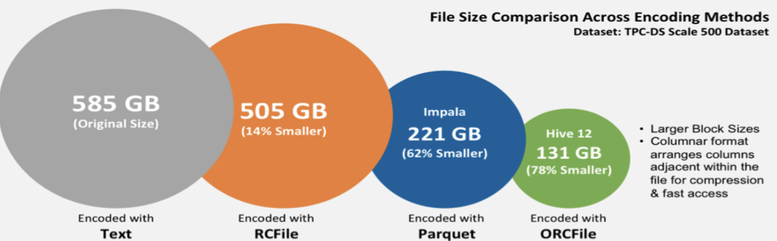
查询——hive
ORC vs Parquet
Notes:
重sql的业务环境，额外强调hive

Slide 18
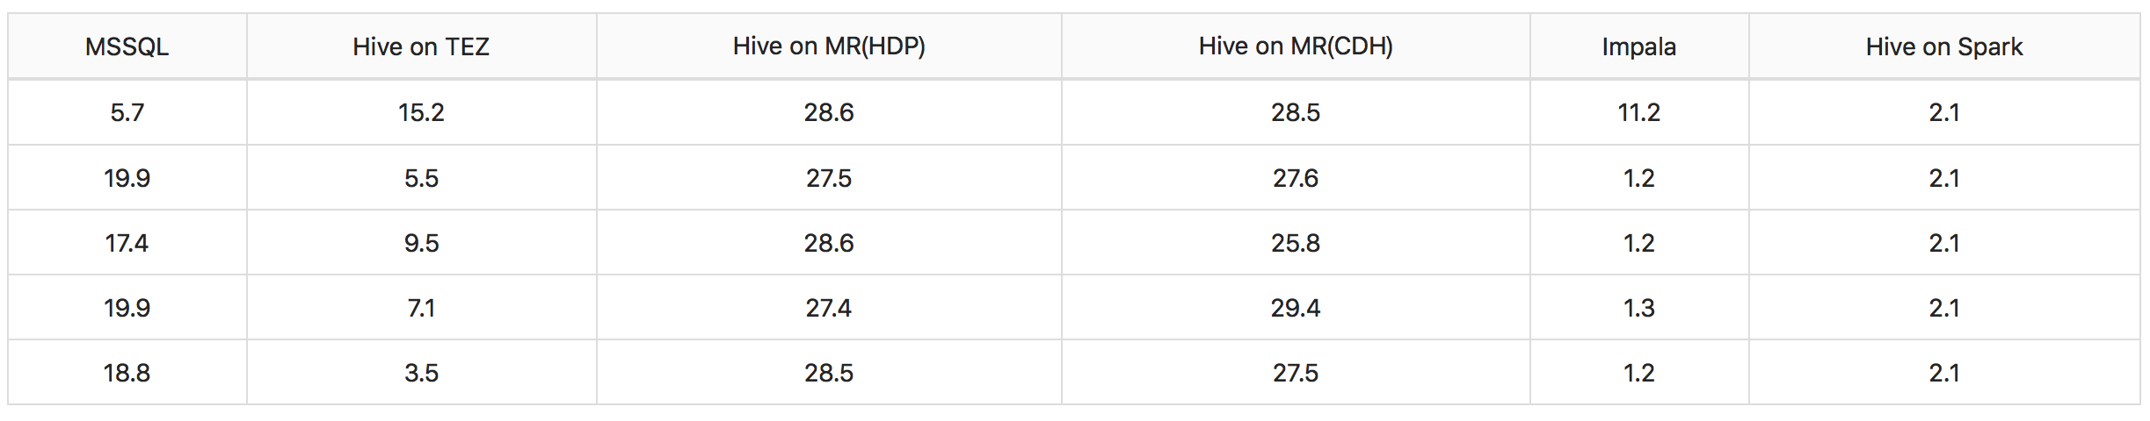
查询——方案
Benchmark——查询金大师历史佣金收入按交易所、牌照、所属机构的分布
Notes:
第二步，更快
Hive本身不够快，hortonworks和cloudera分别做了优化的查询方案

Slide 19
查询——方案
Presto支持在线数据查询，包括Hive, Cassandra, 关系数据库以及专有数据存储。 一条Presto查询可以将多个数据源的数据进行合并，可以跨越整个组织进行分析。
缺陷：
目前支持的数据类型有限。
目前没有完全满足我们对于权限管理的需求
Notes:
第三步，结合SQL Server
Facebook
京东
Facebook 在内部多个数据存储中使用 Presto 交互式查询，包括 300PB 的数据仓库，超过 1000 个 Facebook 员工每天在使用 Presto 运行超过 3 万个查询，每天扫描超过 1PB 的数据。

Slide 20
计算
做SQL做不到的事情
基于分而治之的理念，充分利用多台机器的性能，将计算任务分配到各个节点上去。
耳熟能详的Hadoop(MapReduce)
Storm
Spark
Flink
Notes:
SQL能做的事情是有限的
1.数据量太大以至于SQL查不出来
2.越来越多的分析师需要构建更复杂的模型、算法，比如预测
Mapreduce
Storm
Spark
Flink

Slide 21

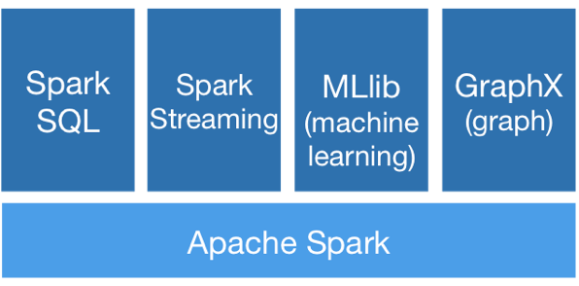
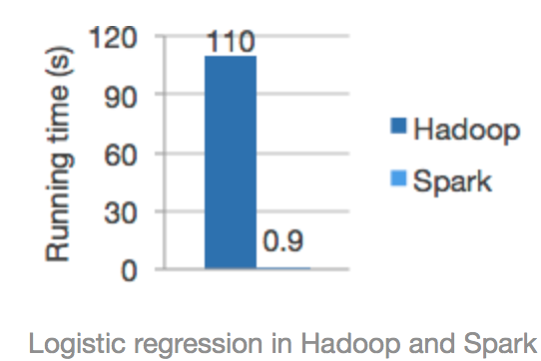
计算——方案
支持批处理计算
支持毫秒级的准实时流式处理
有丰富的机器学习框架支持
性能卓越
Notes:
批处理
流式处理

Slide 22
计算——案例
使用spark mllib开发投顾推荐算法
使用spark清洗神策产品数据
Notes:
计算多针对于开发者用户

Slide 23
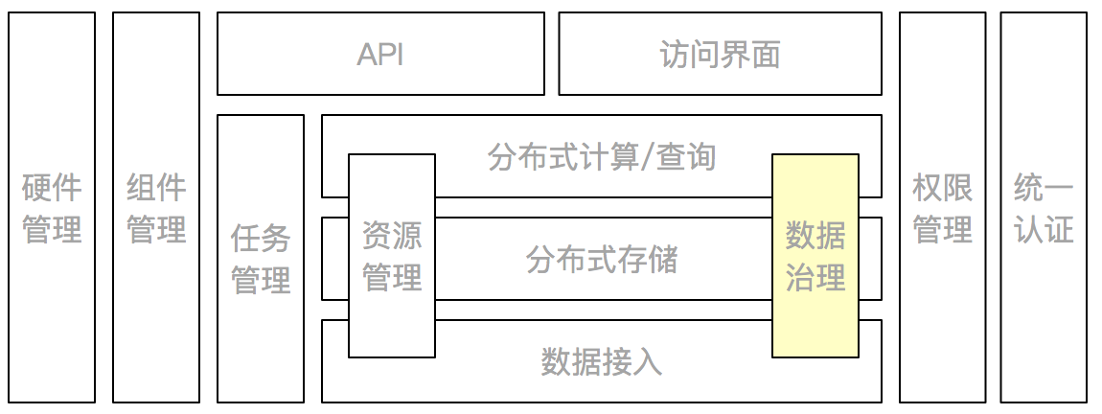
Notes:
以上讲到了对于数据的不同使用方式，但是相信各位在使用数据的过程中，难免会遇到以上几个问题

Slide 24
数据治理
数据在哪里？
数据从哪里来？怎么来？
数据治理对于确保数据的准确、适度分享和保护是至关重要的。有效的数据治理计划会通过改进决策、缩减成本、降低风险和提高安全合规等方式，将价值回馈于业务，并最终体现为增加收入和利润。

Slide 25

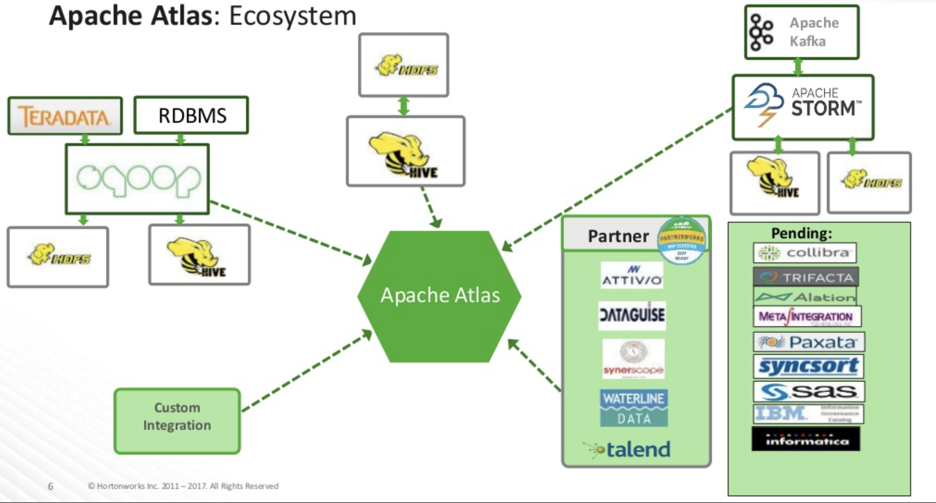
数据治理——方案
Notes:
比较了linkedin的wherehows
相对部署方便，迭代速度快，可扩展性好

Slide 26
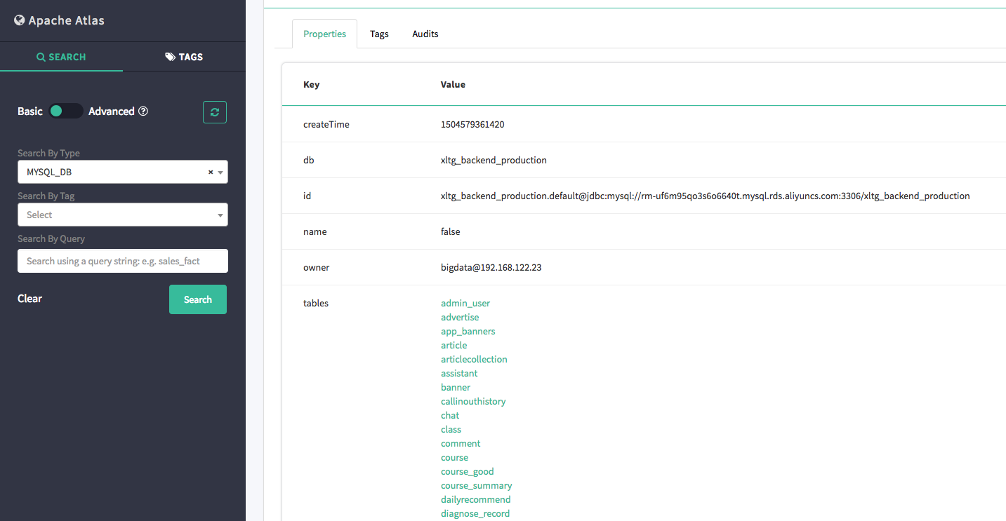
数据治理——方案

Slide 27
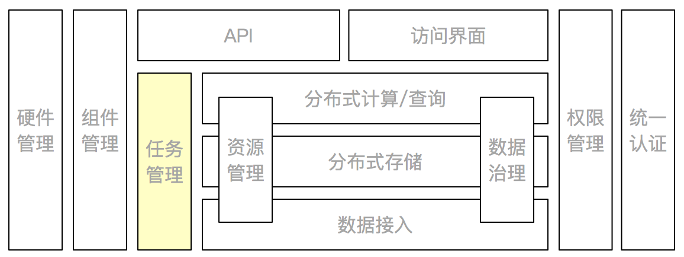

Slide 28
调度(工作流)
任务有多种类型：下载、计算、清洗……
任务有分支的逻辑
任务有失败的可能
Notes:
为什么需要调度框架
Windows定时任务，不容易管理

Slide 29

调度——方案
使用场景
需要按顺序并能够并行处理的工作流
对运行结果或异常需要报警、重启
需要Cron的任务
适用于批量处理的任务，不适合实时的情况
Notes:
对比了azkaban

Slide 30
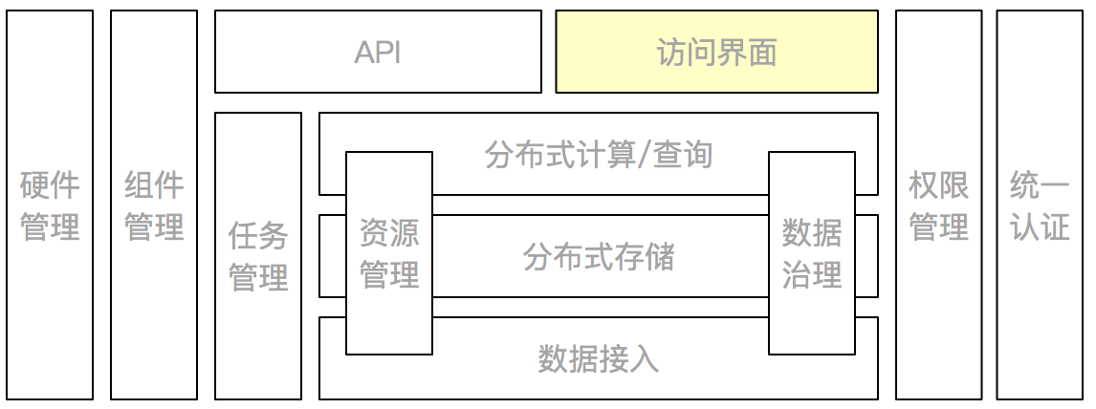

Slide 31
用户交互(用户界面)
支持普通用户通过WEB使用大数据集群
简洁易用的UI
将各个大数据平台中的组件集中起来

Slide 32
用户交互
用户角色 |  | 需求 | 解决方案
决策领导 |  | 直观了解各种分析数据 | 提供数据可视化产品
事业部 | 数据产生方 | 接入数据到大数据平台，包括数据库、日志、第三方数据等。持久化存储并为之后查询、分析做储备 | 提供接入规范和流程
 | 数据部门 | 了解数据并可自主对于权限范围内数据进行查询、分析 | 提供元数据查询、管理功能 提供部分数据的查询权限
 | 开发人员 | 获取各自事业部相关的数据，包括原始数据、分析结果 | 提供API
分析团队 |  | 执行Sql进行数据分析 简单编码(如R)进行建模、计算 | 提供简单的Sql执行环境 提供易上手的语言-抽样数据操作环境
开发团队 |  | 基于平台开发数据产品 配合分析团队进行数据分析 方便的开发、调试环境
运维团队 |  | 了解平台运行情况，及时发现故障并方便处理 | 提供平台监控、管理图形化界面

Slide 33


用户交互——方案
查询管理
调度管理
云开发环境
Idea快速验证
MVP

Slide 34
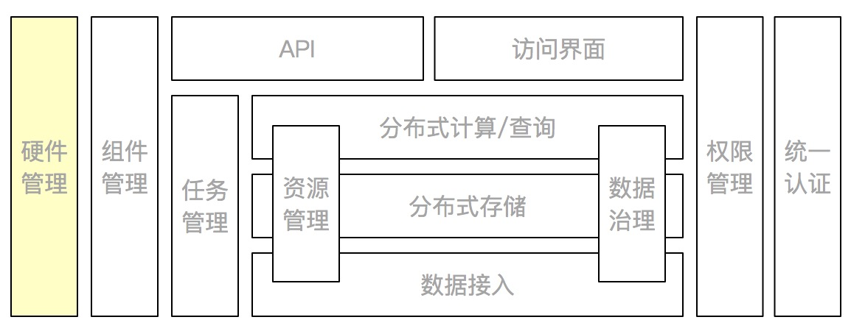
合规

Slide 35
硬件管理
40+
~2000
~12000G

Slide 36
硬件管理——选型比较
VM vs Docker
Notes:
vm多了一层guest OS，同时Hypervisor会对硬件资源进行虚拟化，docker直接使用硬件资源，所以资源利用率相对docker低

Slide 37
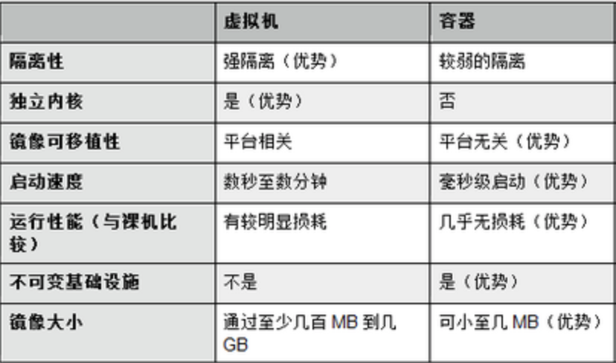
硬件管理——选型比较
Notes:
强调安全
容器的安全
不会对主机造成影响 不会对其他容器造成影响 隔离性
Docker本身在不断改进
使用信任的容器镜像仓库
保持网络访问的可信性
Cgroups对容器使用的硬件做控制

Slide 38
硬件管理——方案
裸机
+
容器
——稳定的、不易变的、性能要求高的。如数据存储。
——临时的、弹性的。如计算资源。

Slide 39
硬件管理——技术介绍
Centos7
众多商业公司部署在生产环境服务器上的操作系统之一，成熟稳定。
Docker
最为知名的开源应用容器引擎。
Rancher(http://192.168.150.121:8081)
Rancher为容器提供一系列基础架构服务：网络服务、存储服务、主机管理、负载均衡、防护墙……Rancher让上述服务跨越公有云、私有云、虚拟机、物理机环境运行，真正实现一键式应用部署和管理。
Notes:
平安、海航
展示快速部署的能力

Slide 40
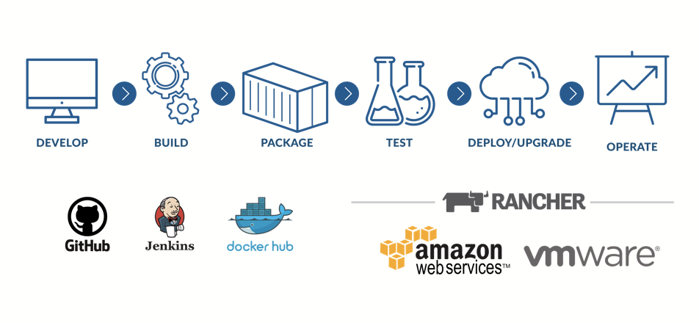
硬件管理——规划
使硬件管理更简单，降低开发到运维的瓶颈——DevOps
Notes:
集成代码仓库，镜像仓库
自动化、持续集成

Slide 41
硬件管理——规划
应对大数据平台的多租户场景，合理分配运算资源。
Notes:
集成代码仓库，镜像仓库
自动化、持续集成

Slide 42
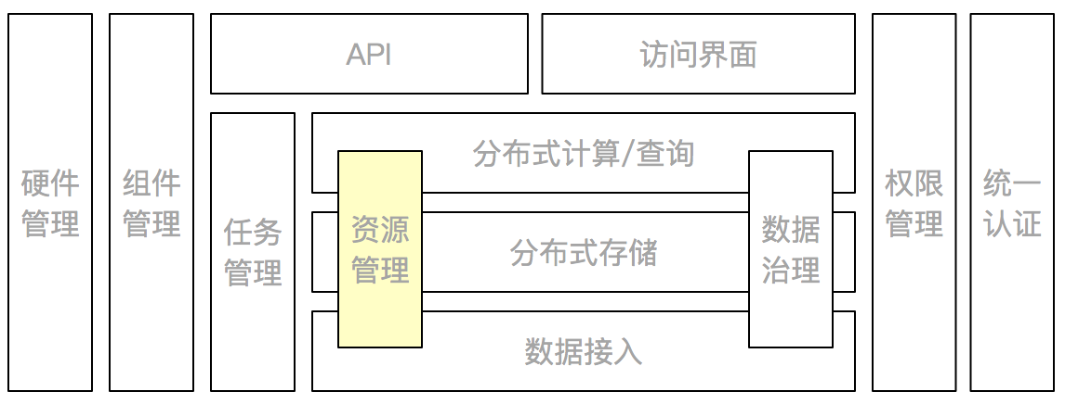
合规

Slide 43
资源管理
与硬件管理不同
硬件管理是给某个应用、组件分配硬件
资源管理是给某个用户、请求分配处理能力，粒度更细
Notes:
用户请求有优先级，资源有竞争情况，没有资源管理，将变的混乱，尤其在资源紧张的情况下

Slide 44

资源管理——方案
双层调度架构
拥有一个经简化的集中式资源调度器，具体任务相关的调度策略则下放到各个应用程序调度器完成。
相比其他资源管理框架(如Mesos)，Yarn更通用
Notes:
对比集中式调度器，资源的调度和应用程序的管理功能全部放到一个进程中完成

Slide 45
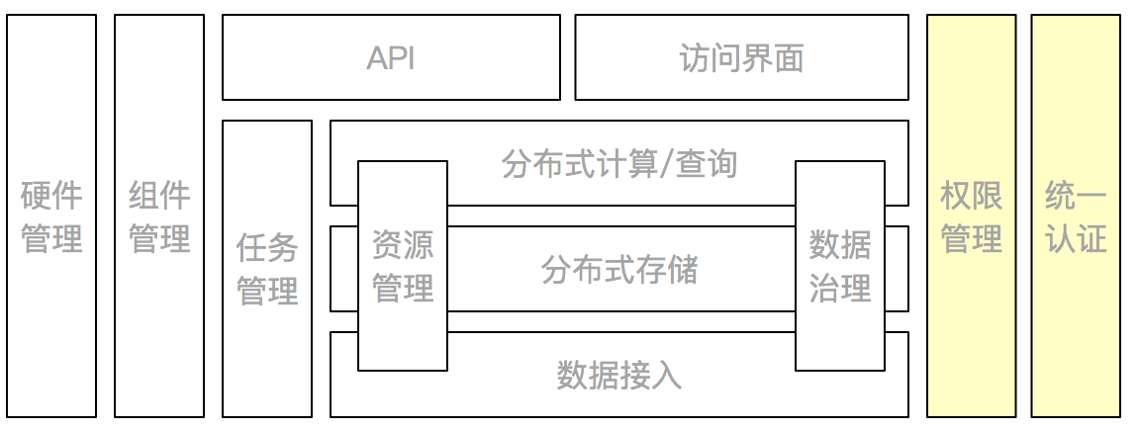
合规

Slide 46
Account + Authentication + ACL + Audit
LDAP Kerberos Ranger
Notes:
我是谁，怎么证明我是我，我能干什么，我已经干了什么

Slide 47
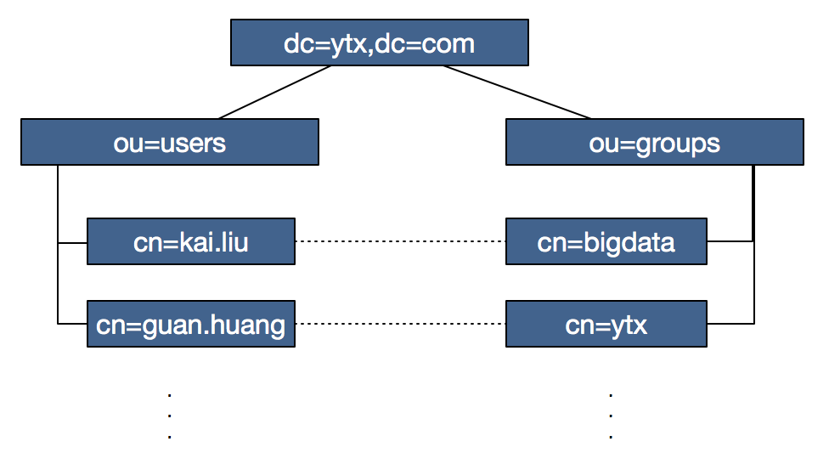
统一认证
LDAP(Lightweight Directory Access Protocol)
——跨平台的标准化的轻量级目录访问协议。
Notes:
目录数据库和关系数据库不同，它有优异的读性能，但写性能差，并且没有事务处理、回滚等复杂功能，不适于存储修改频繁的数据。所以目录天生是用来查询的
跨组件的账号统一认证，类似域账号
DC (Domain Component)
CN (Common Name)
OU (Organizational Unit)

Slide 48
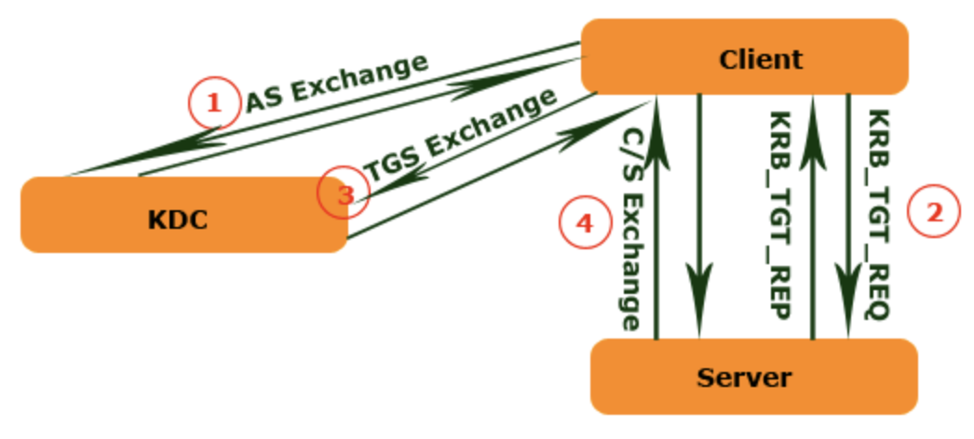
权限管理——Kerberos
Kerberos 是一种网络认证协议，其设计目标是通过密钥系统为客户机 / 服务器应用程序提供强大的认证服务。该认证过程的实现不依赖于主机操作系统的认证，无需基于主机地址的信任，不要求网络上所有主机的物理安全，并假定网络上传送的数据包可以被任意地读取、修改和插入数据。
Notes:
三头狗——地狱之门守护者
麻省理工研发
Windows2000和后续的操作系统都默认Kerberos为其默认认证方法
Red Hat Enterprise Linux4 和后续的操作系统使用了Kerberos的客户和服务器版本。
Mac OS X
Authentication解决的是“如何证明某个人确确实实就是他或她所声称的那个人”的问题。
双向认证：不但Server可以对Client 进行认证，Client也能对Server进行认证。

Slide 49
权限管理——Ranger
统一管控大数据平台中各个组件的权限
目前支持的服务有HDFS、hbase、hive、Yarn、Strom、Kafka、Knox、Solor
Notes:
ACL+Audit

Slide 50
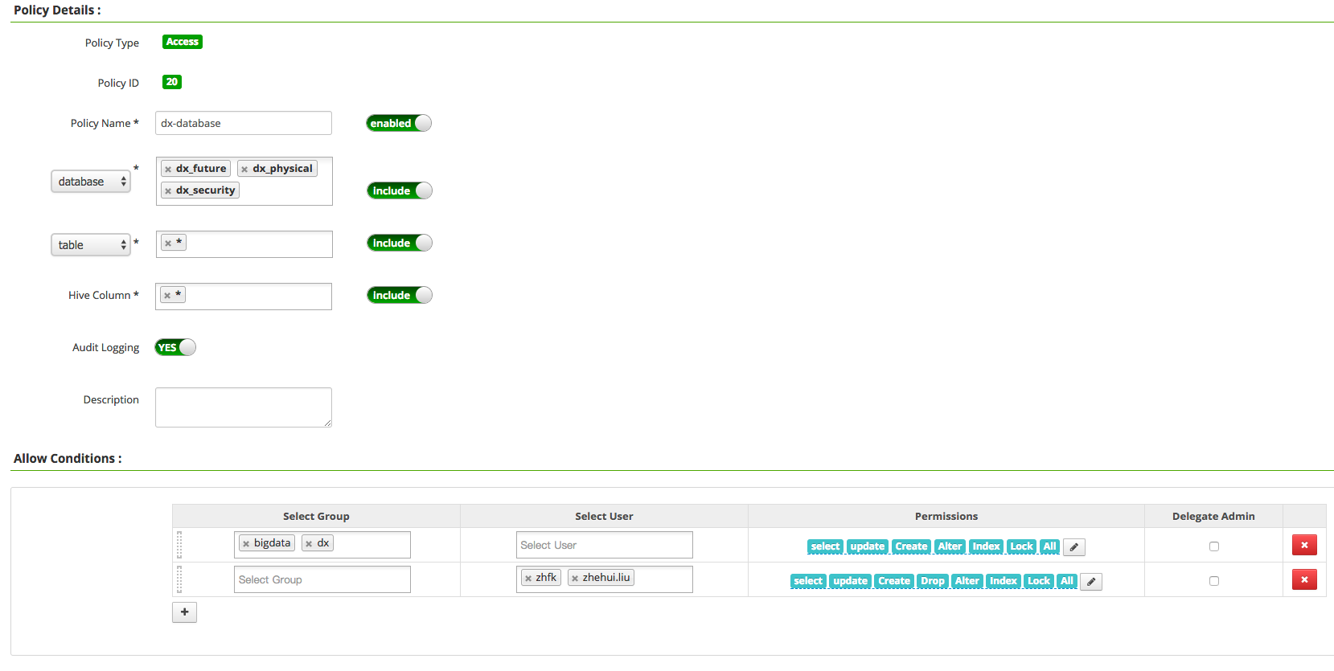
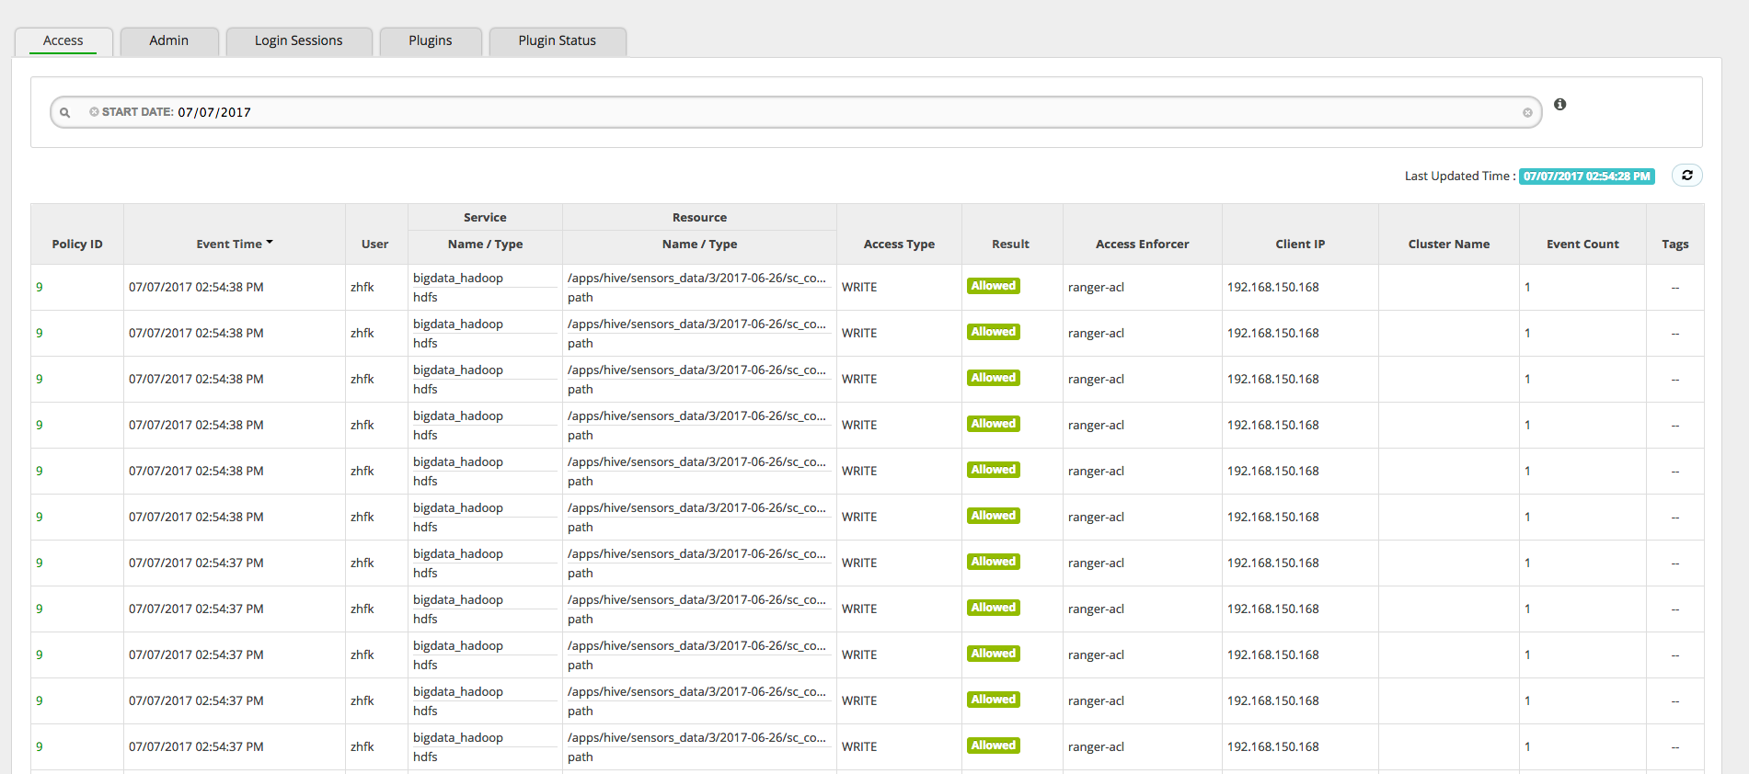
权限管理——Ranger
Notes:
ACL+Audit

Slide 51
权限管理——规划
引入现有的数据安全体系，配合云桌面等现有技术，使得权限管理更加完善。
通过扩展Ranger，使得我们使用的其他组件也纳入到管控中来
Notes:
ACL+Audit

Slide 52
物理架构(开发/测试环境)
合规

Slide 53
物理架构(生产环境)
合规
Notes:
生产环境网络是隔离的

Slide 54
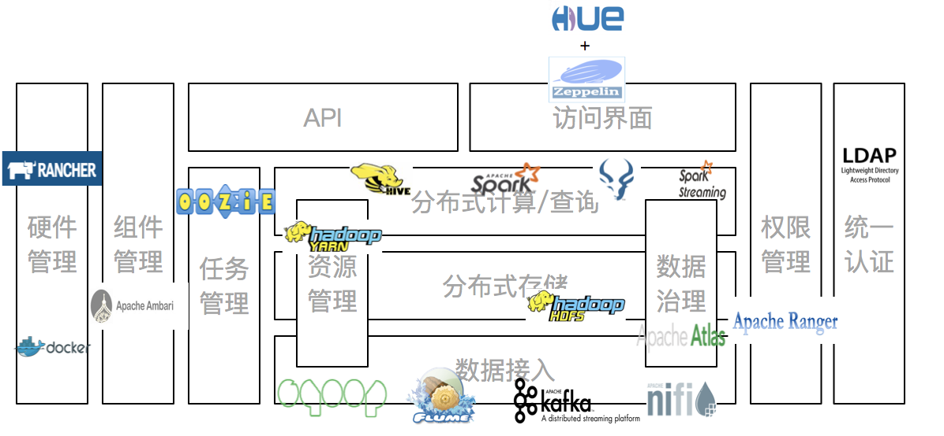
技术架构
合规

Slide 55
Q&A
合规

Slide 56


